Slide 1

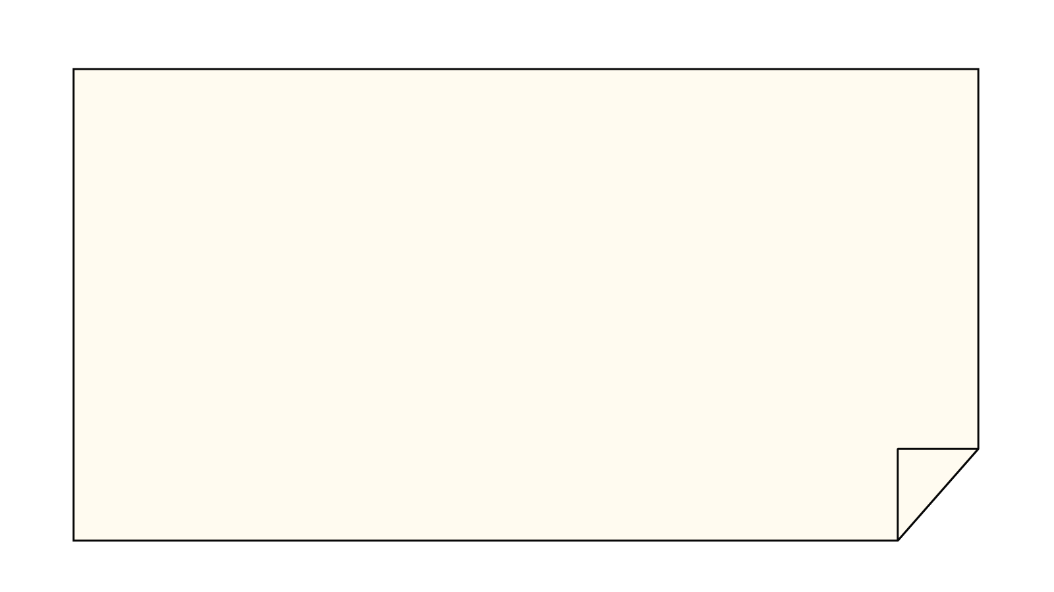

猫咪之家
信息管理系统
小组成员：薛茹月 李沛萱 吴琰佳 热合麦 李佳

Slide 2

01
项目选题、需求分析
目录
02
功能的设计、实现、测试
CONTENTS
1.信息的增删
2.信息的查询，排序
3.信息的修改
4.登录注册功能
5.图形化界面

Slide 3

01
项目选题、需求分析

Slide 4
Project topic selection
项目选题
学校里有很多流浪猫，希望通过一个信息管理平台，可以让用户查询到学校里流浪猫的信息，从而提高对于流浪猫的关注，让它们得到更好的关照。

Slide 5
Demand analysis
需求分析
用户信息增删
流浪猫信息增加
管理员
流浪猫信息删除
用户
流浪猫信息修改
流浪猫信息查询
你的段落文字

Slide 6
成员分工
Division of labor
薛茹月
热合麦
部分查询，排序
登录注册功能
用户信息的删除
图形化界面
李沛萱
李佳
流浪猫信息修改
年龄的查询，排序
代码的整合
吴琰佳
流浪猫信息增加，删除

Slide 7
02
设计与实现

Slide 8
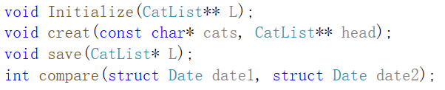
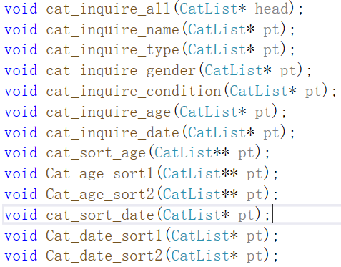
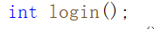
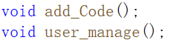
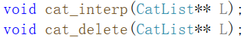
框架

Slide 9
登录注册功能的实现
分别实现用户的注册登录，管理员的登录，以及用户信息的删除（用户和管理员登录所能实现的功能差异）
本部分负责人：热合麦

Slide 10
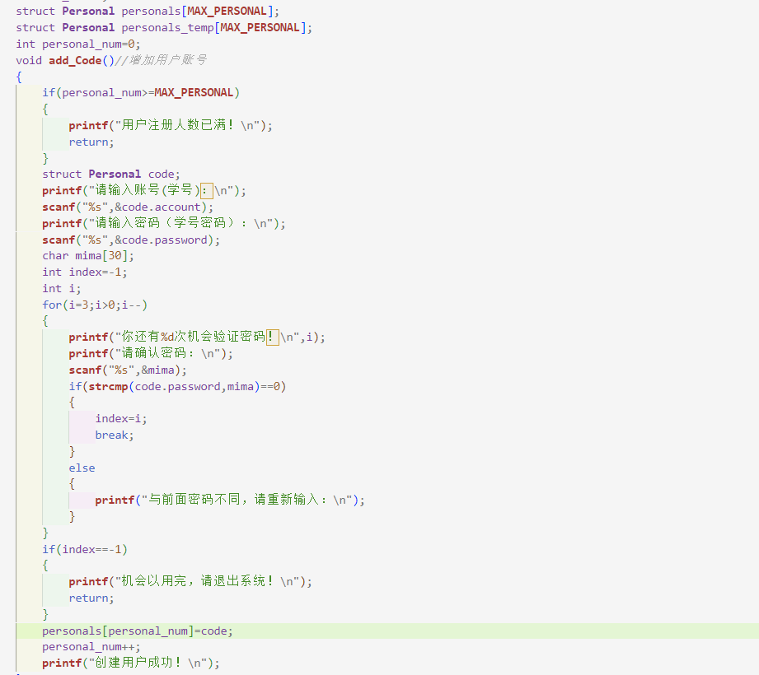
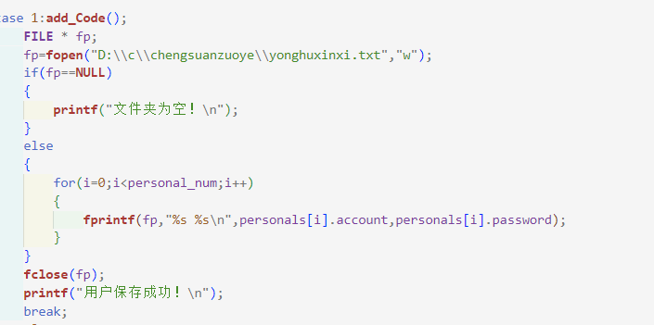
用户注册的实现
通过结构体数组实现用户账户密码信息的保存
宣传资源整合开拓

Slide 11
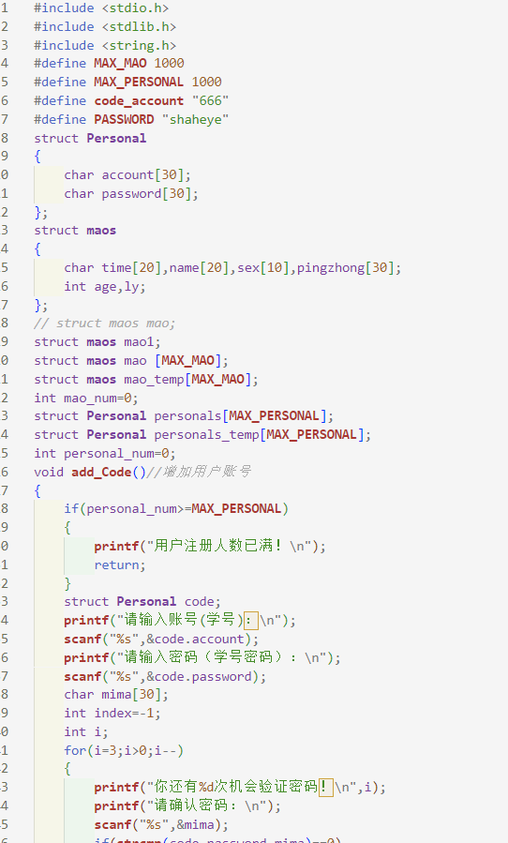
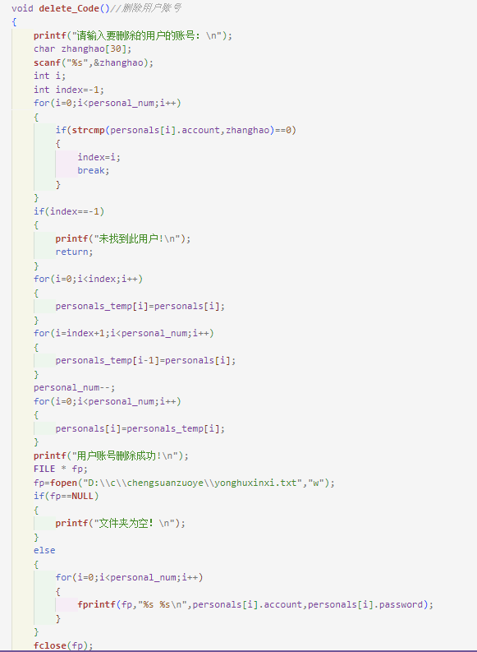
管理员账户的定义以及删除用户功能的实现
遍历存用户数据的结构体数组，寻找所要删除的用户信息，并删除。（注：只有管理员能调用此函数）
创建相同的结构体数组来辅助用户信息删除后的原数组进行下标的改变

Slide 12
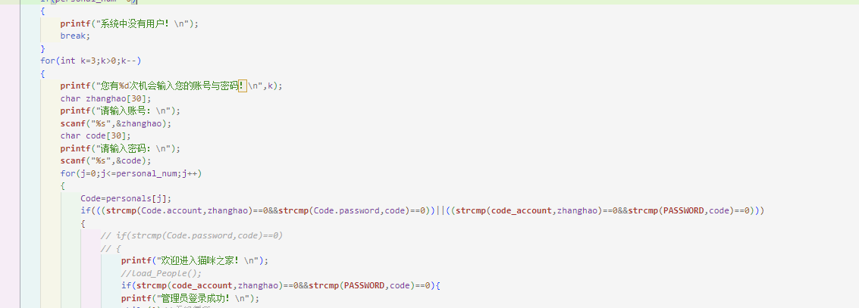
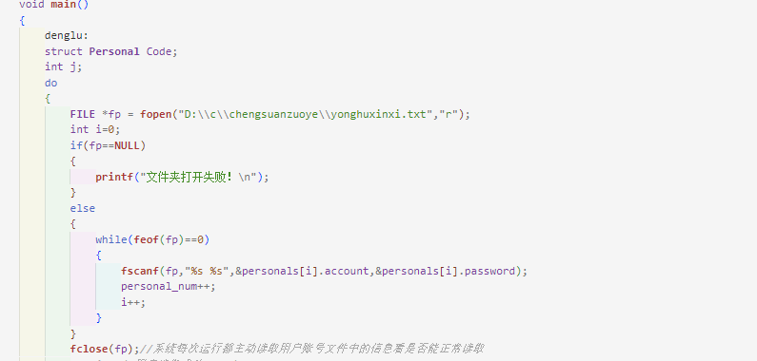
管理员与用户的登录
03
02
01

Slide 13
信息的增删
本部分负责人：吴琰佳

Slide 14
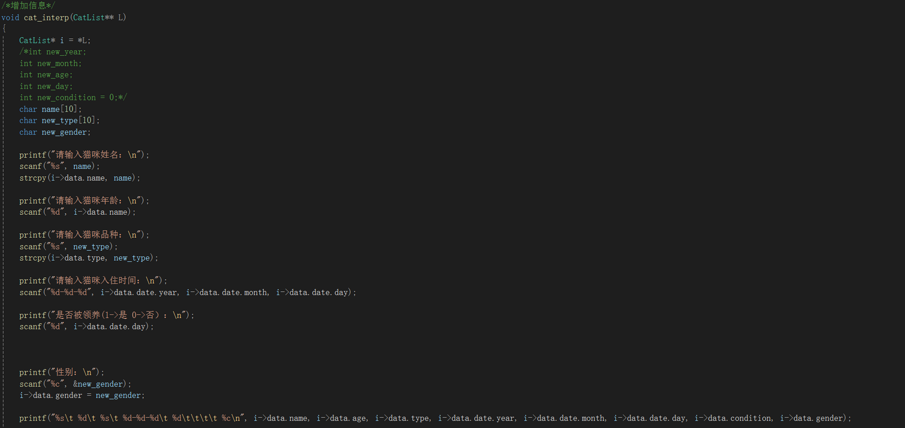
信息的增加-源代码
代码分析

Slide 15
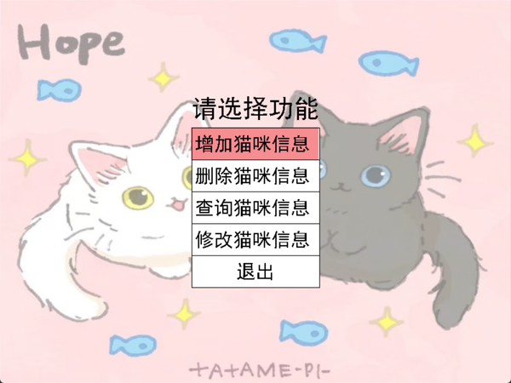
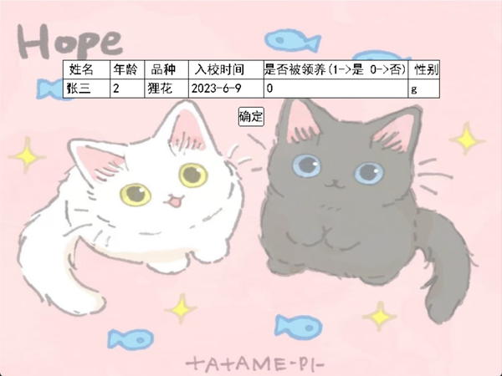
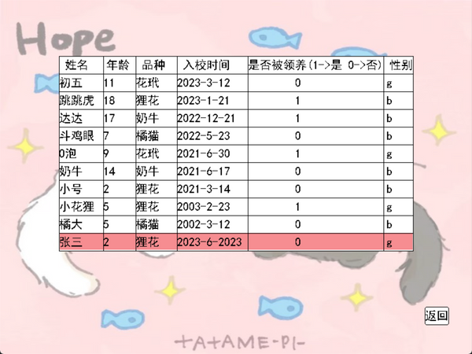
信息的增加-实现功能
实现功能
可增加猫咪姓名、年龄、品种、入校时间、是否被领养、性别

Slide 16
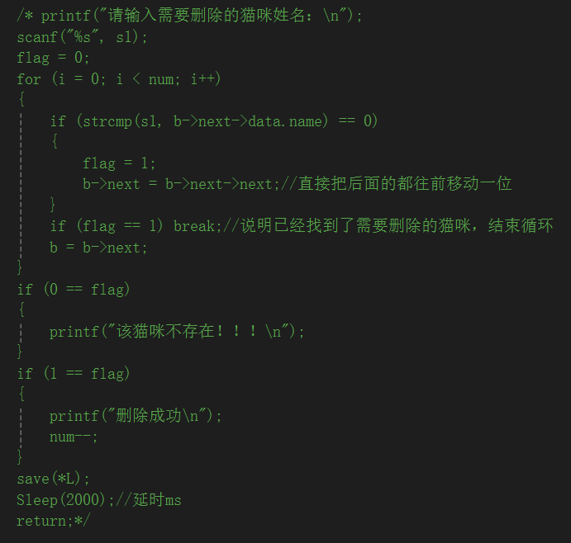
信息的删除-源代码
代码分析:
先引导用户输入需要删除信息的名字
根据名字遍历链表
1.未找到与用户输入名字相符的链表地址，则输出“该猫咪不存在”
2.找到与用户输入名字相符的链表地址
则更换链表位置，完成删除

Slide 17
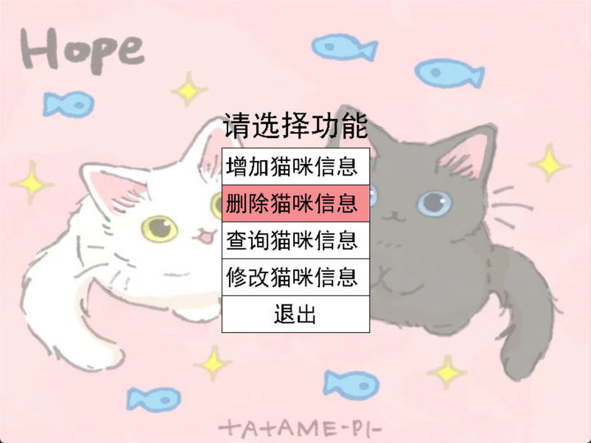
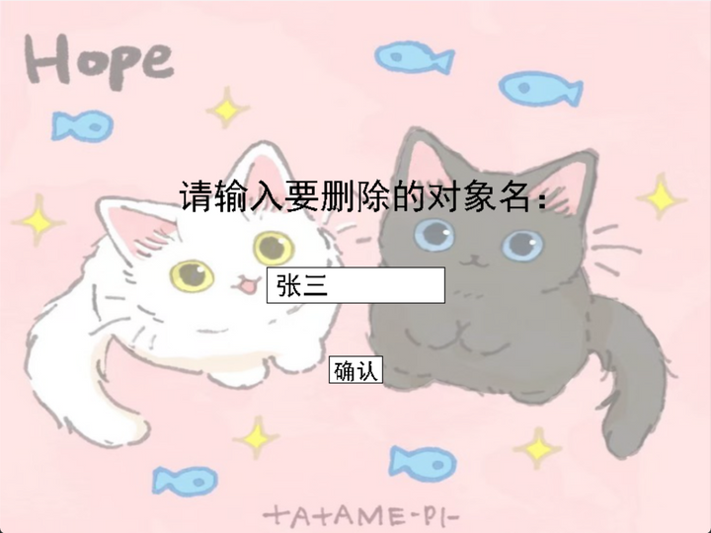
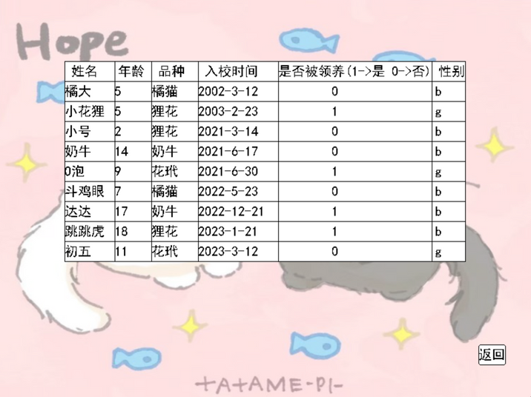
信息的删除-实现功能
实现功能
输入猫咪姓名，删除相关猫咪的信息。

Slide 18
信息的查询
本部分负责人：薛茹月 李沛萱

Slide 19
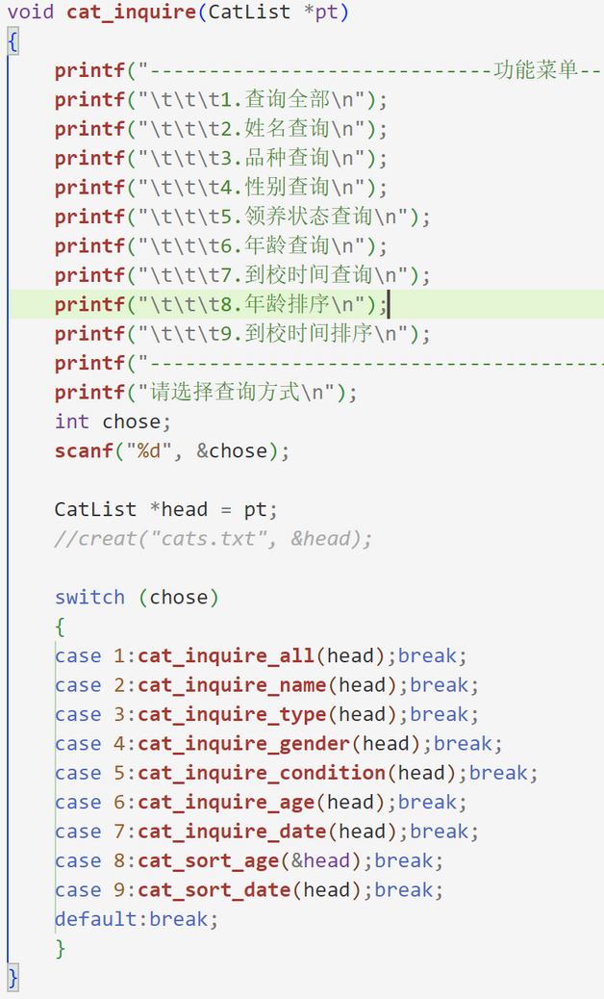
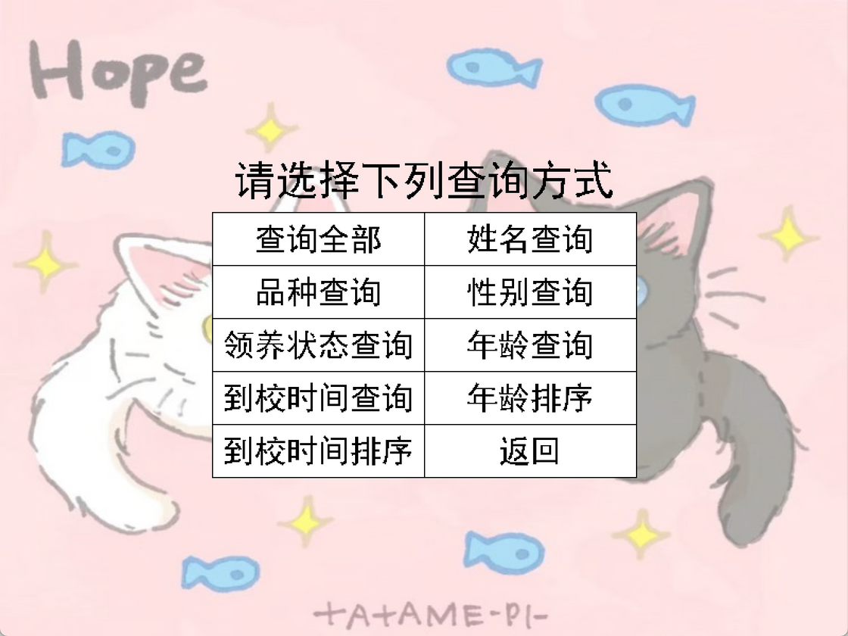
查询猫咪信息-菜单

Slide 20
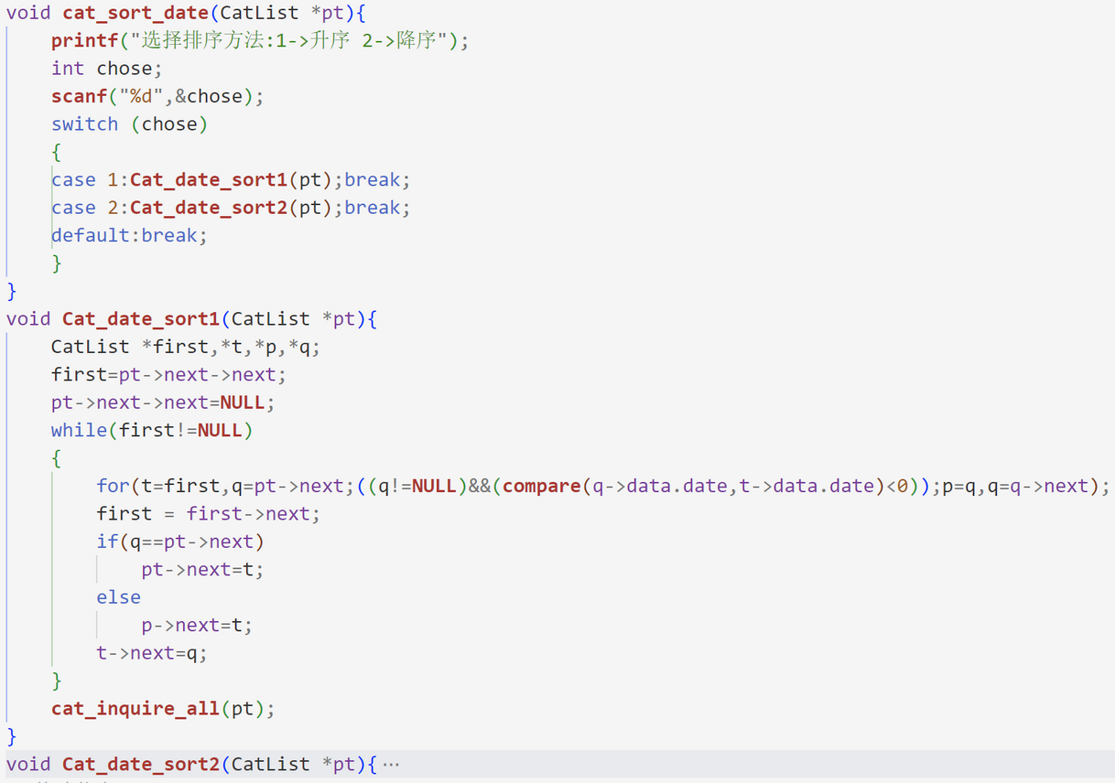
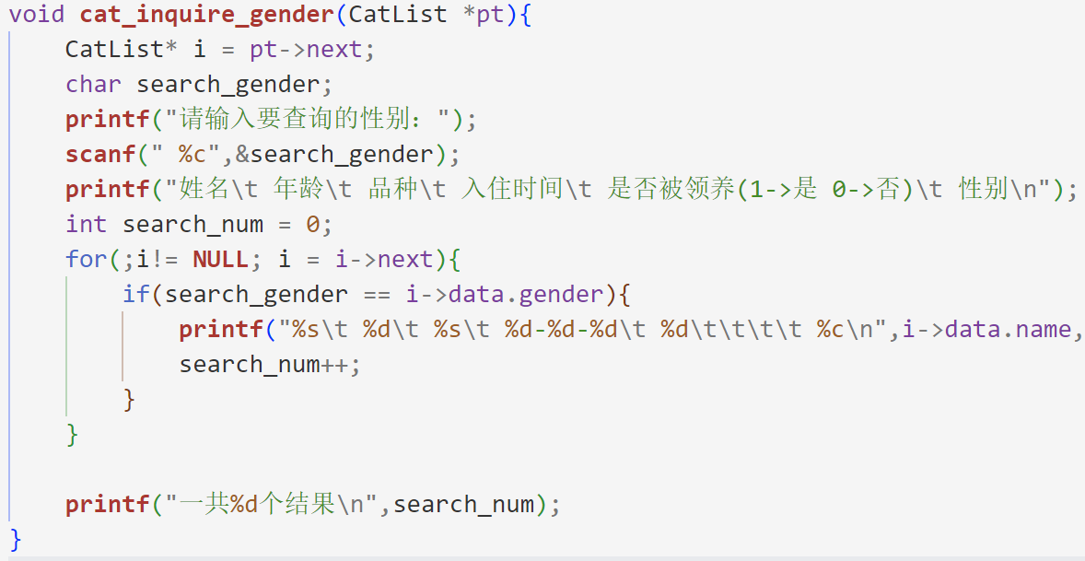
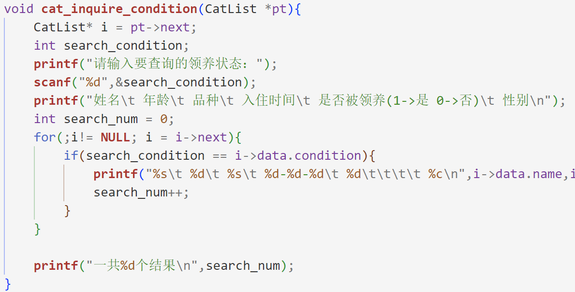
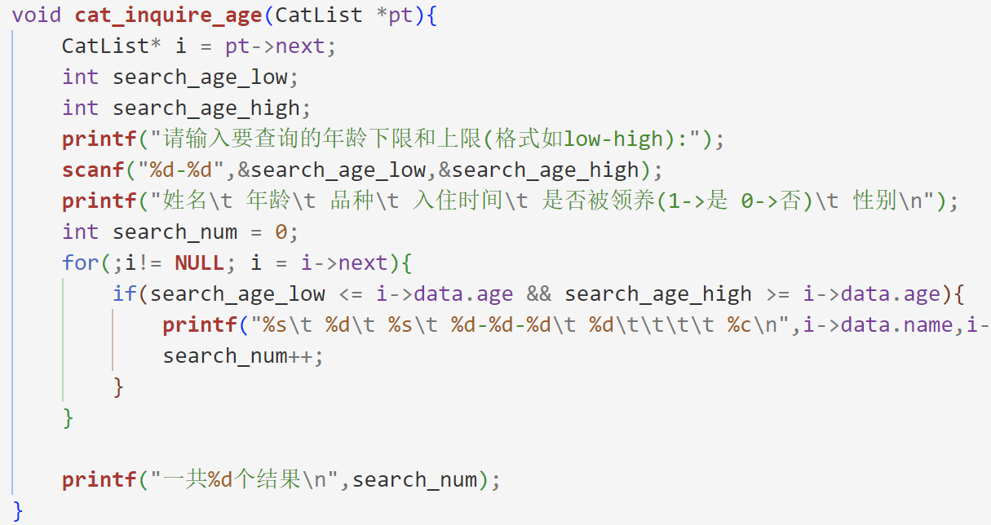
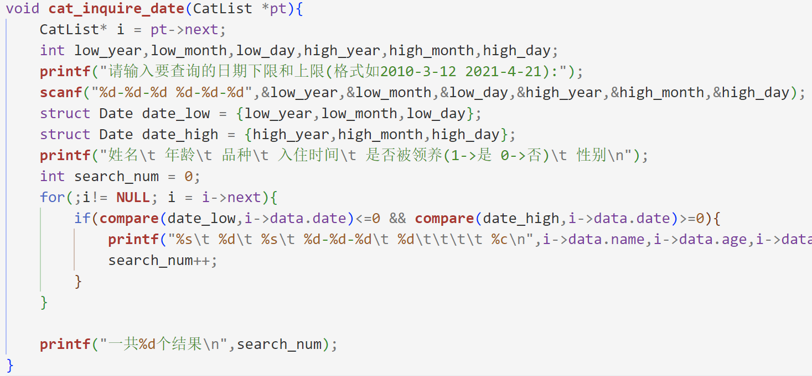
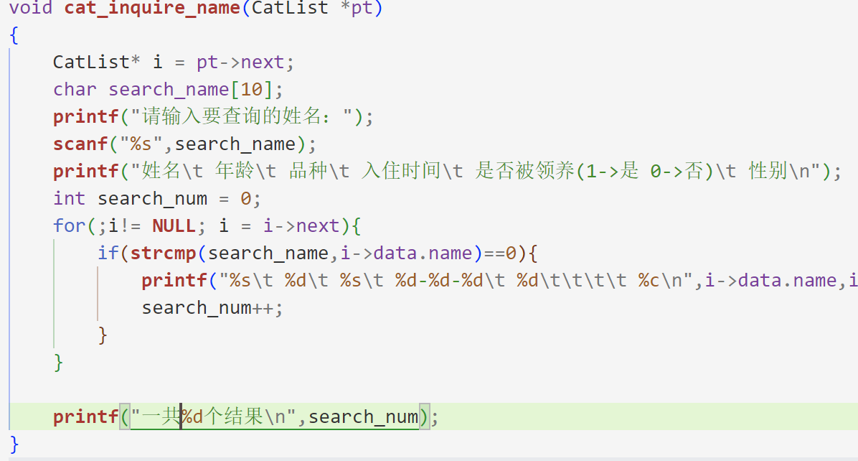
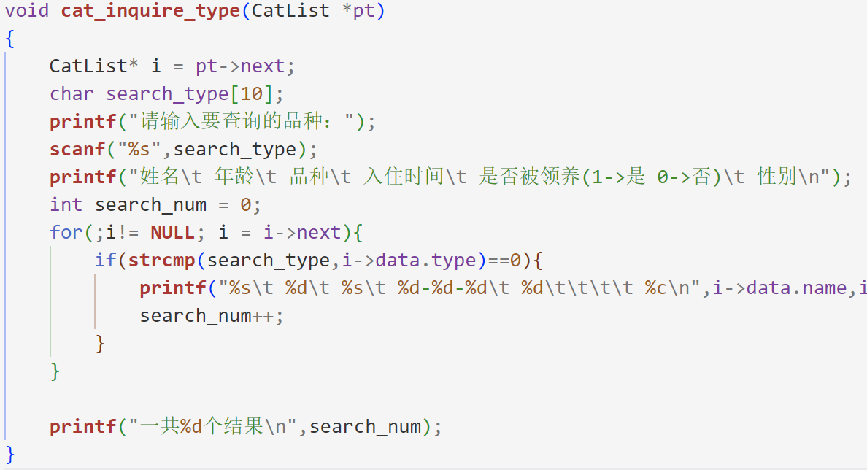
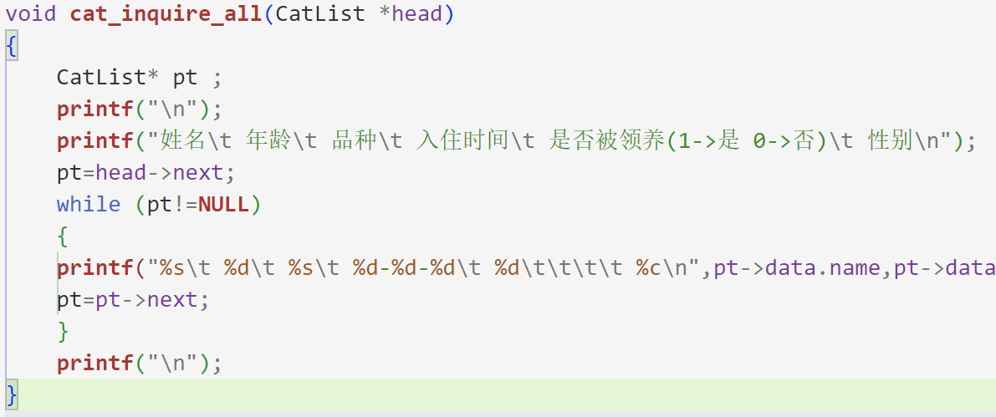
查询猫咪信息-代码

Slide 21
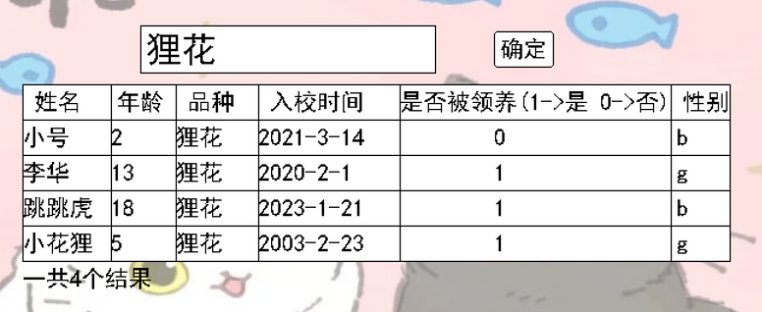
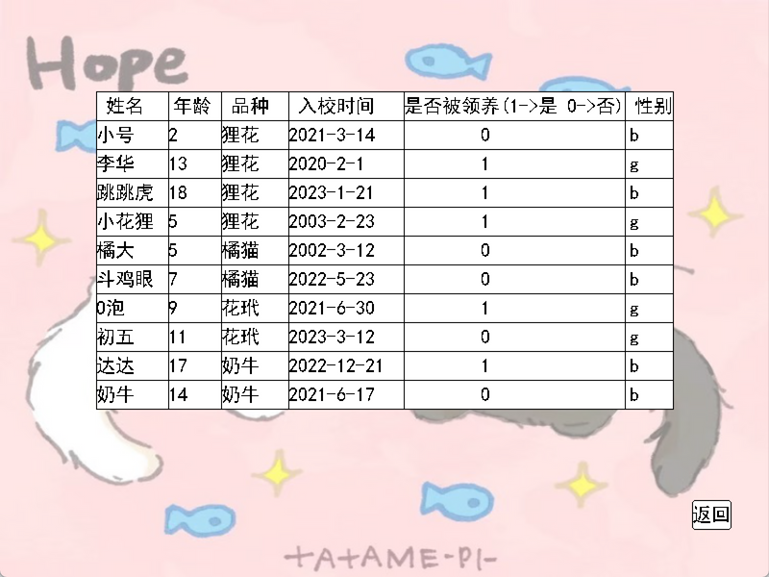
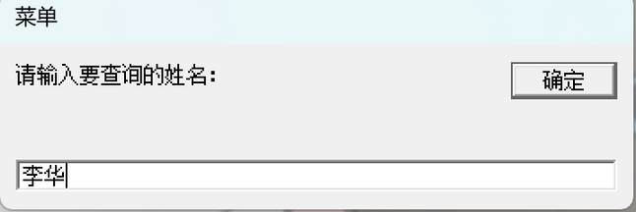
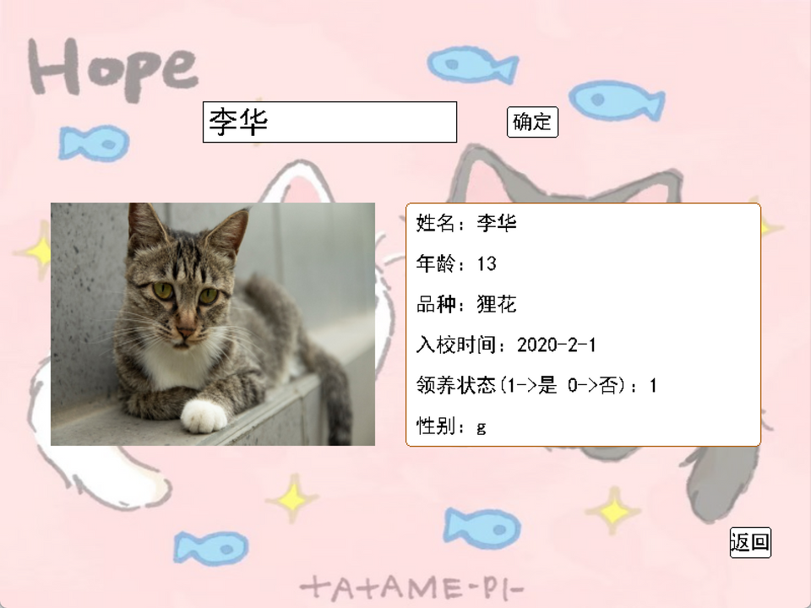
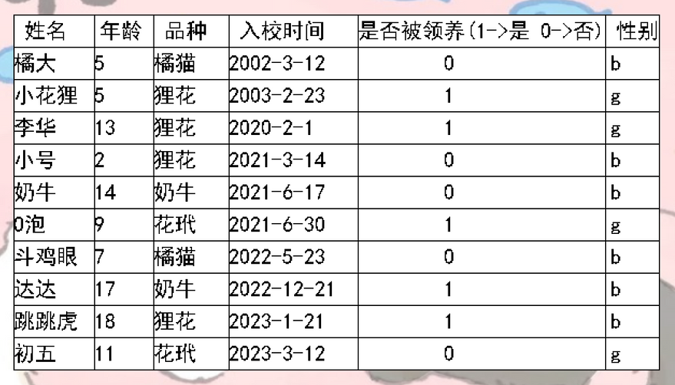
查询猫咪信息-演示

Slide 22
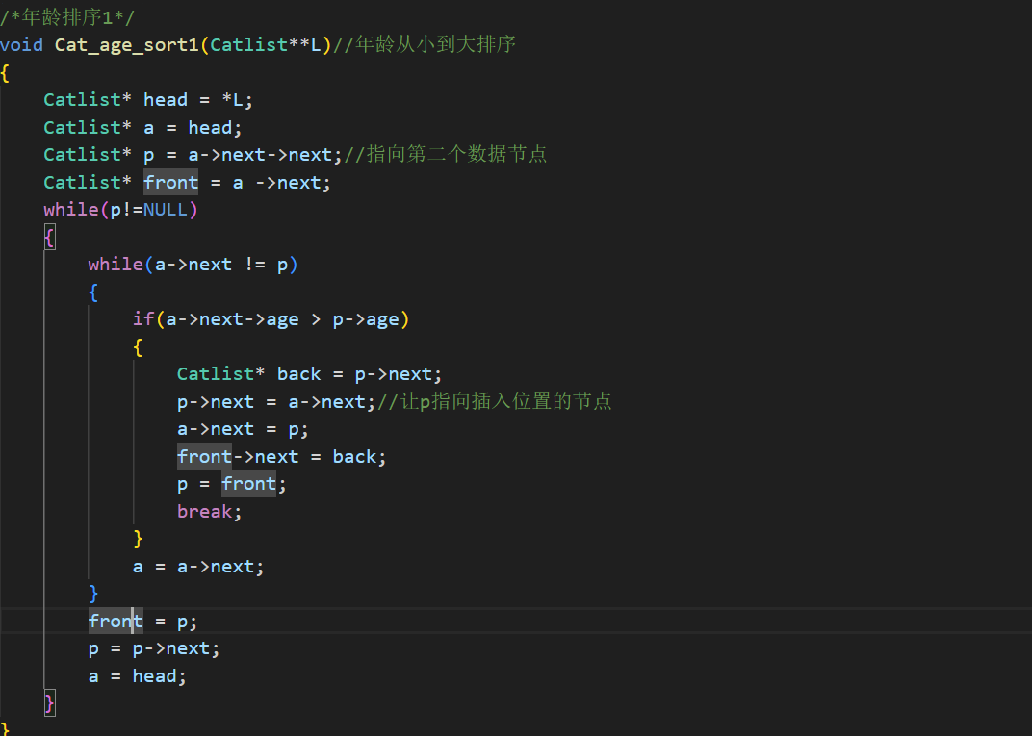
依据年龄排序主界面
1.定义指针的指针，
防止在排序过后头结点丢失导致链表无法遍历
2.使用链表的插入排序方法
p:要排序的节点
front：记录p前的节点
back：记录p后的结点
记录f b方便将链表相接
head：记录头结点（无数据）
a：寻找要排序的节点应该插入的位置，
在每次循环后回到头结点

Slide 23
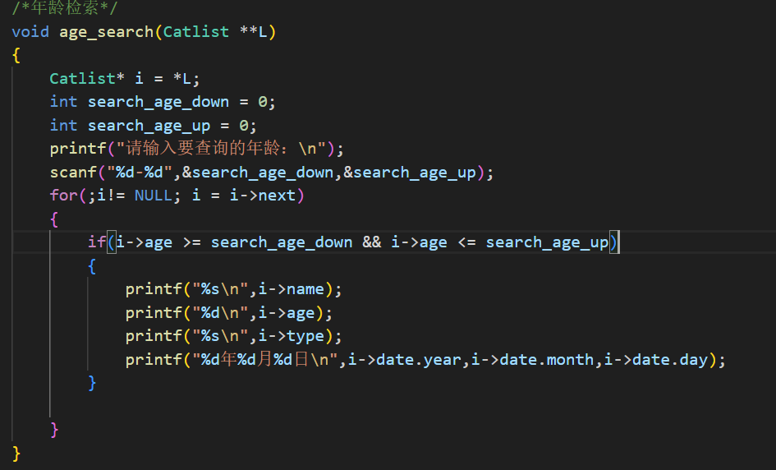
依据年龄查询主界面
1.提示用户输入上下限
2.遍历链表，
打印年龄区间内包含的个体信息

Slide 24

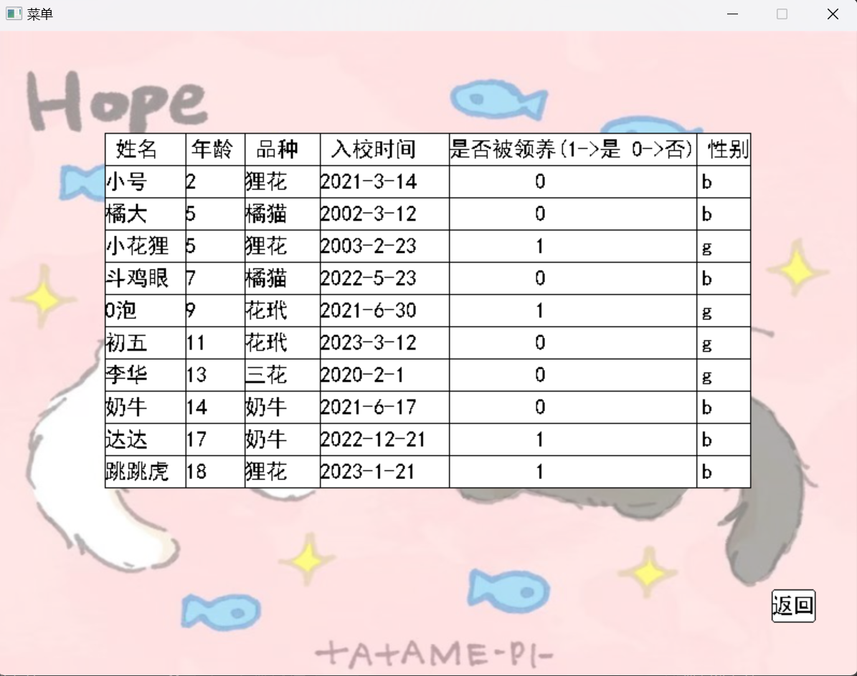
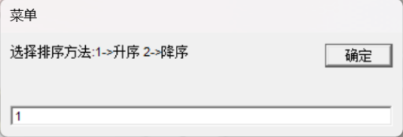

按照年龄排序的演示
选择升降序排列

Slide 25
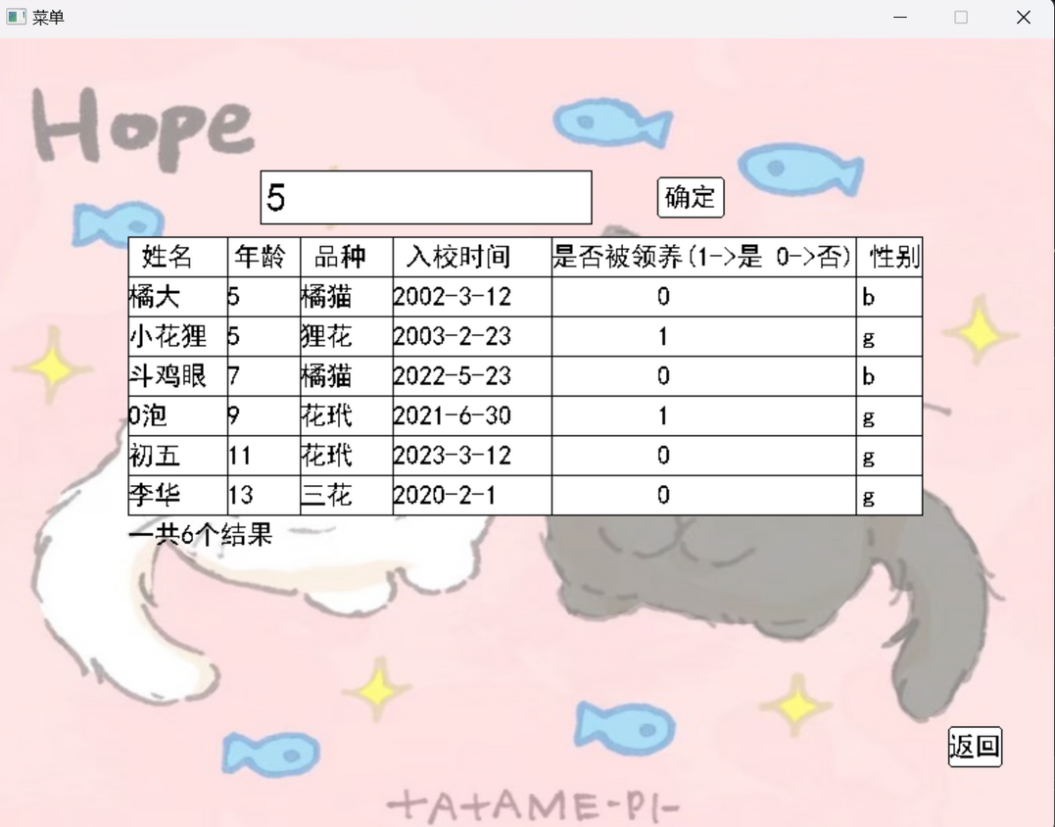
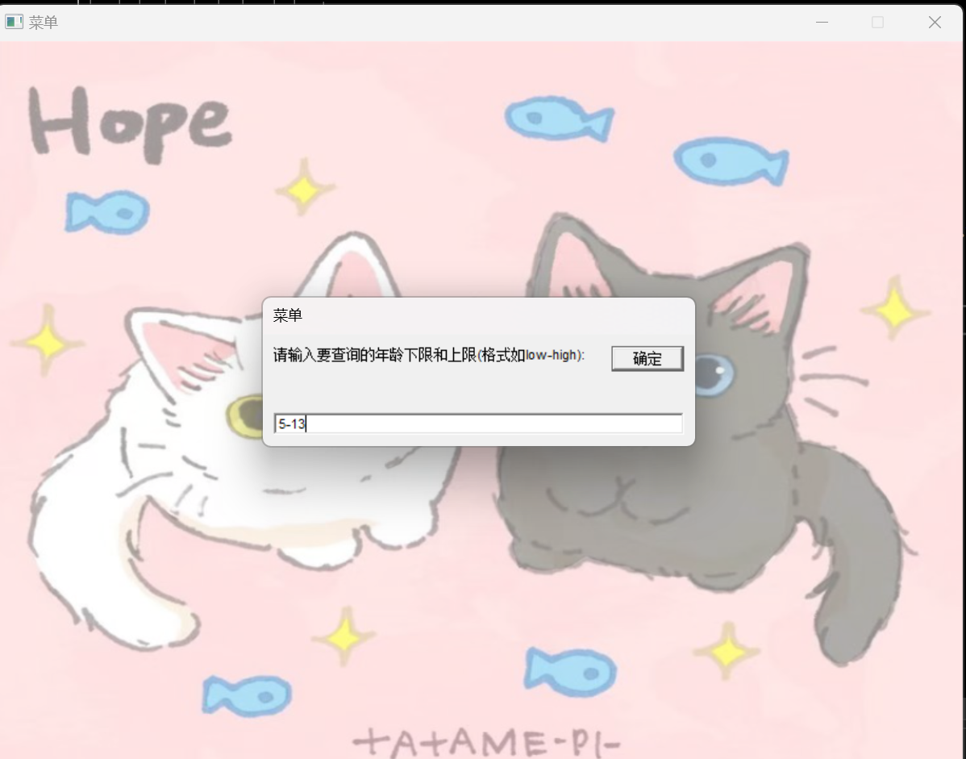
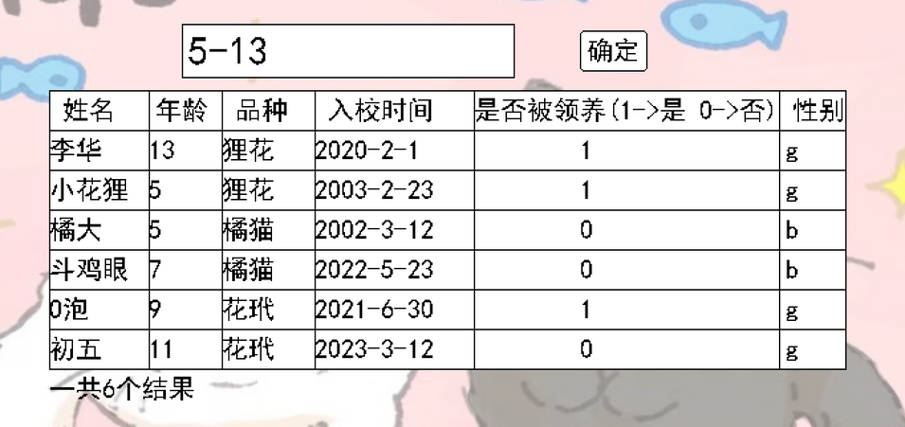
年龄检索的演示
输入搜索年龄的上下限

Slide 26
信息的修改
本部分负责人：李沛萱

Slide 27
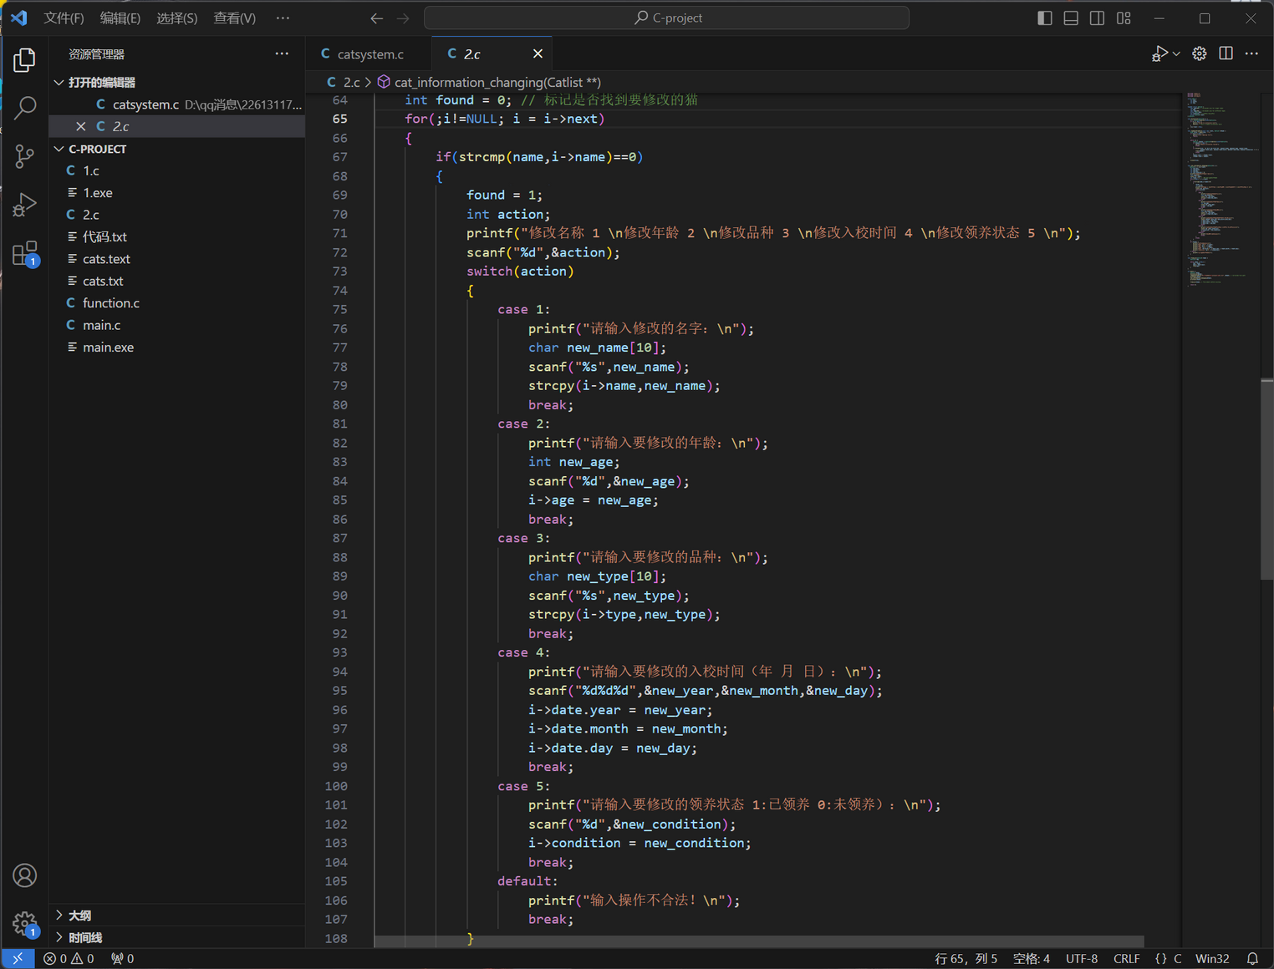
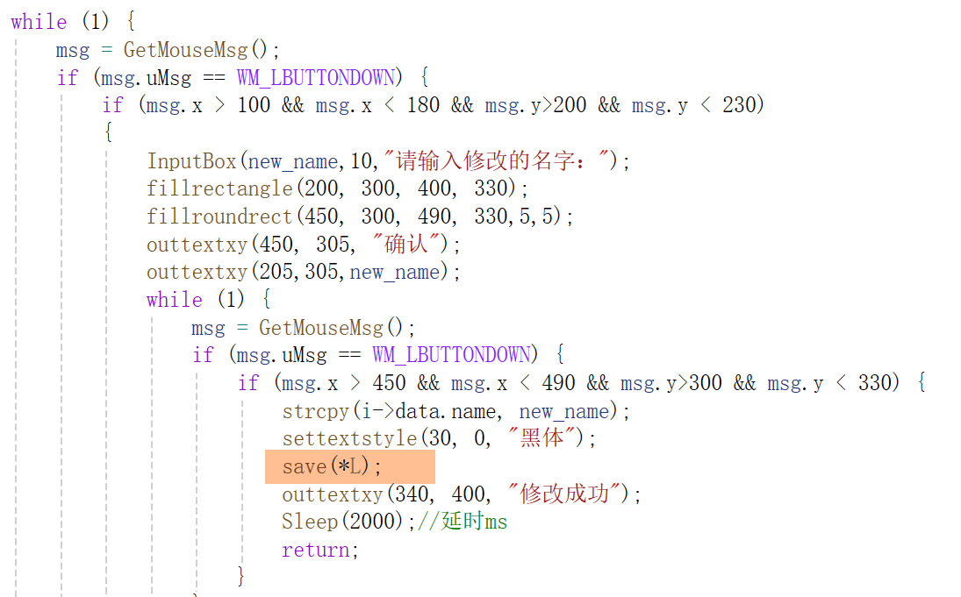
信息修改主界面
1.遍历链表找到对应名字的个体
2.提示用户输入修改的信息及内容

Slide 28
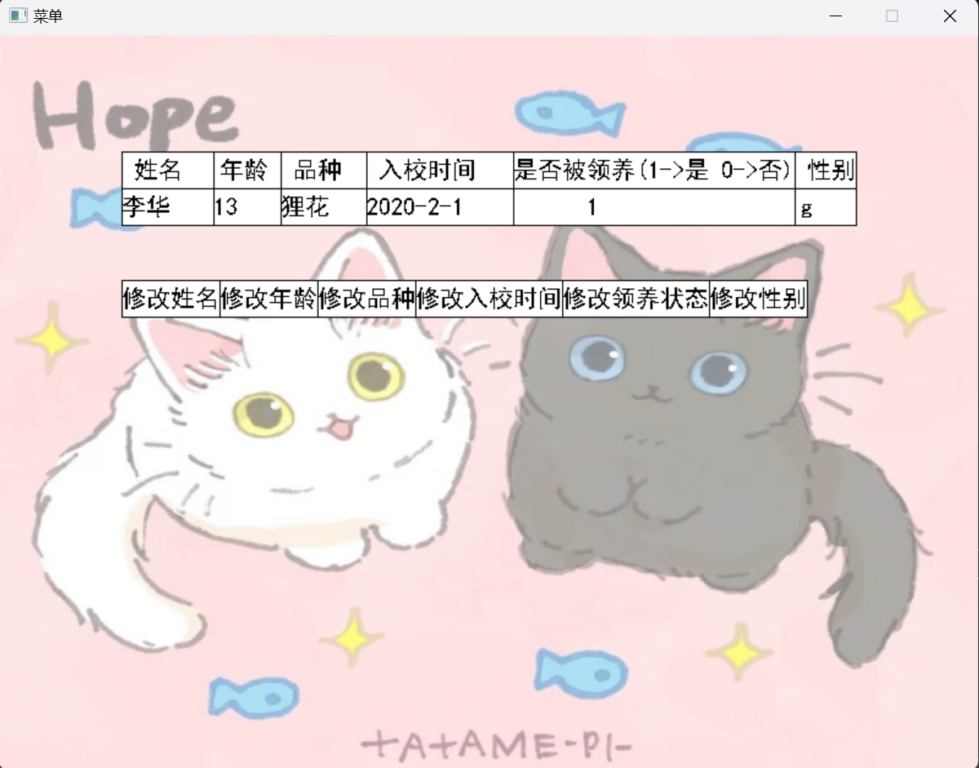
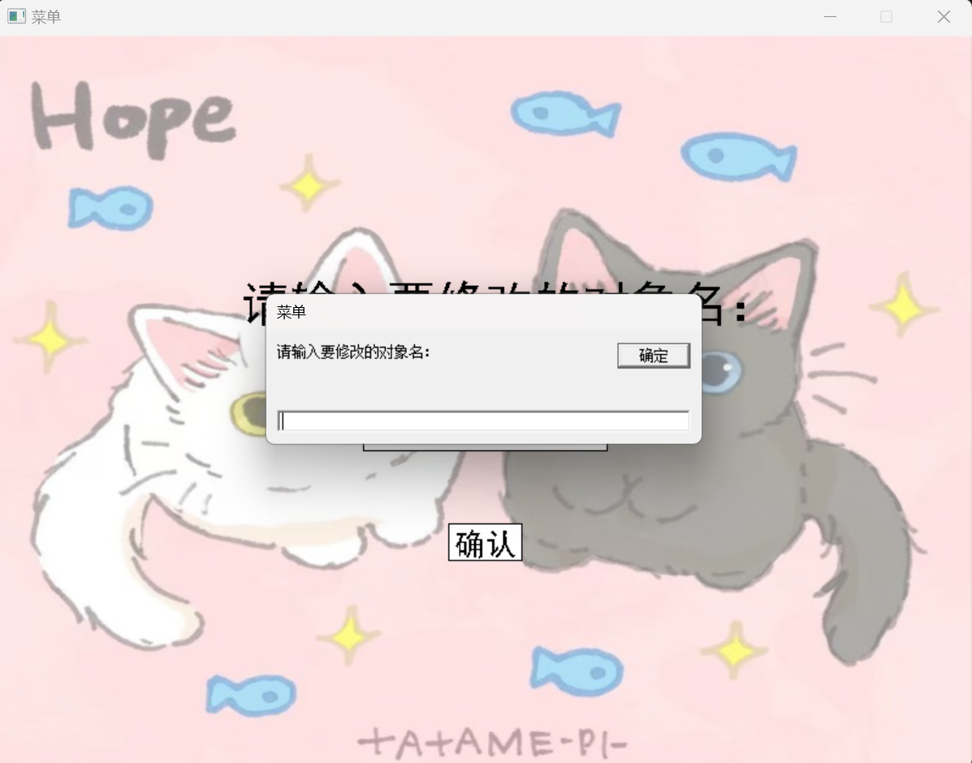
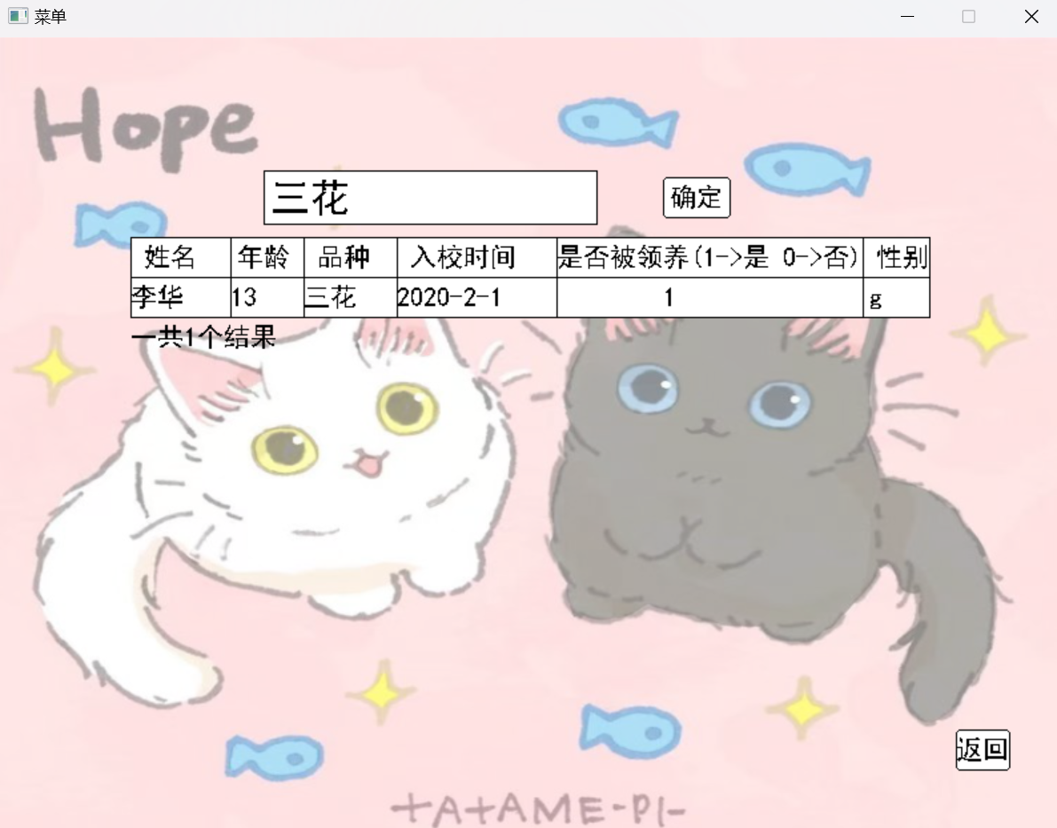
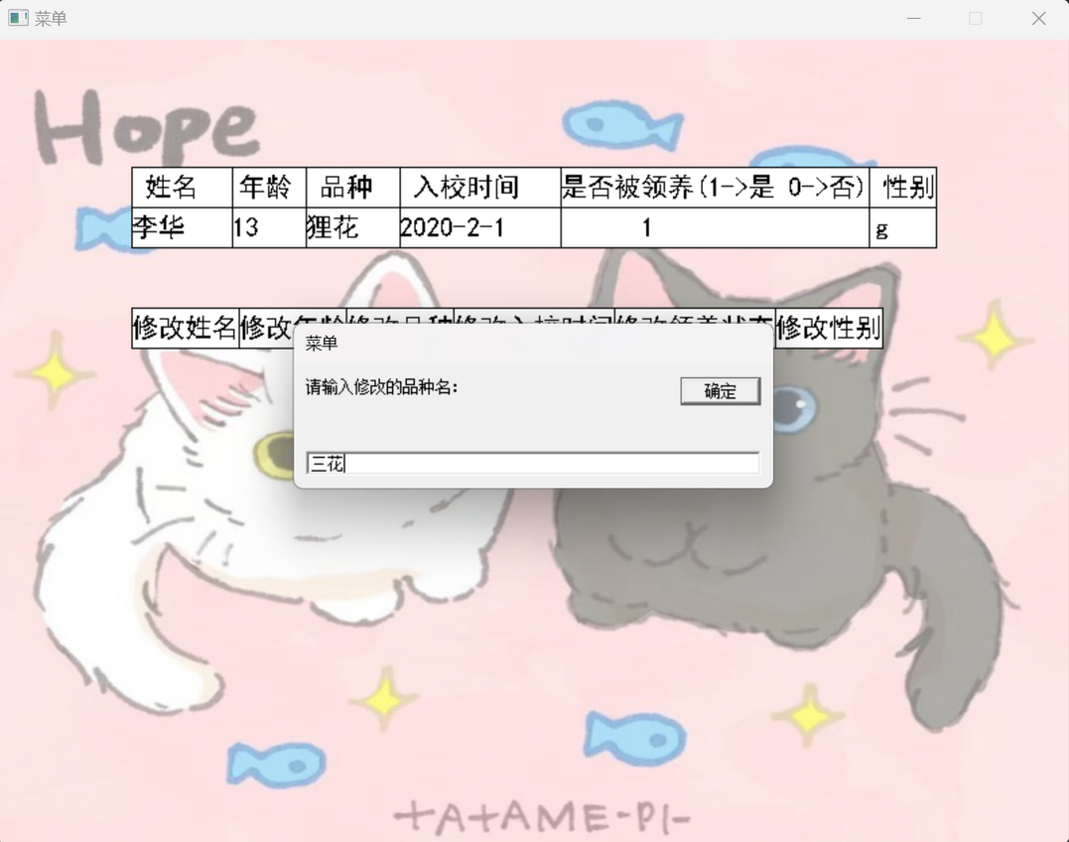
信息修改的演示
通过搜索姓名寻找要修改信息的个体
品种修改
结果展示

Slide 29
图形化界面
本部分负责人：薛茹月

Slide 30
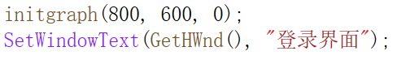
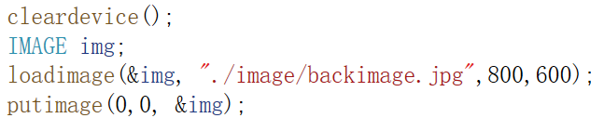



图形化界面-代码
创建窗口
贴图
画图，文字
处理事务

Slide 31





图形化界面-代码
弹框输入信息
数据处理
int转char[],char[]转int,字符串的拆分
提示框

Slide 32

THANKYOU
小组成员：薛茹月 李沛萱 吴琰佳 热合麦 李佳
猫咪之家信息管理系统

